Slide 1
操作系统实验 lab1 内核、Boot和printf

Slide 2
内容提要
实验概述
实验内容
修改交叉编译器的路径
解析ELF文件
调整内核到正确位置
设置栈指针并跳转到主函数
实现printf字符输出
测试结果
Lab1-extra

Slide 3
实验概述
操作系统的启动
了解操作系统的启动原理及流程
修改内核并实现一些自定义的功能
了解Makefile——内核代码的地图
了解ELF——深入探究编译与链接
了解MIPS 内存布局——寻找内核的正确位置
了解Linker Script——控制加载地址
MIPS 汇编与 C 语言
实战 printf

Slide 4
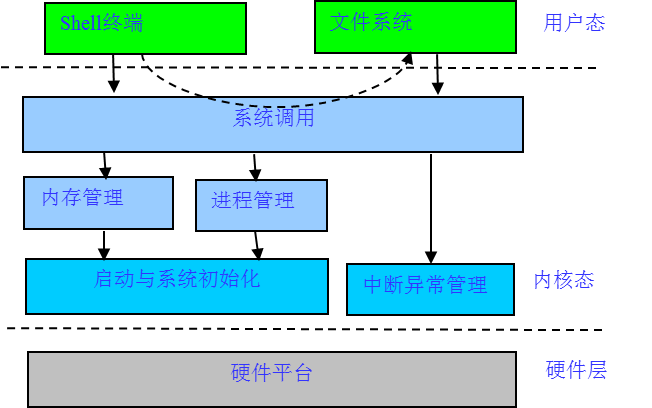
小操作系统实验的各个部分及相互关系
实验设计（七个实验都已在MIPS仿真器上实现）
基础知识
启动和系统初始化
内存管理
进程管理和中断异常机制
系统调用
文件系统
命令解释程序

Slide 5
增量式实现方法
原理
实现
Shell实现
内存管理
文件系统
文件系统
系统调用
系统调用
系统调用
进程管理
核心机制
进程调度
进程调度
进程调度
进程调度
进程加载
进程加载
进程加载
进程加载
设备管理
内存管理
内存管理
内存管理
内存管理
内存管理
内存初始化
内存初始化
内存初始化
内存初始化
内存初始化
文件系统
中断机制
中断机制
中断机制
中断机制
中断机制
新模块
扩充模块
稳定模块
Notes:
简化了启动部分，集中体现操作系统原理

Slide 6
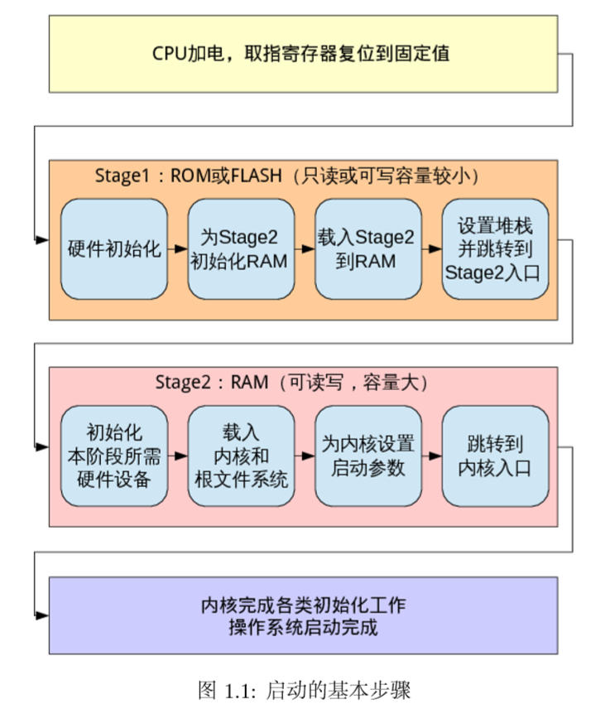
操作系统的启动原理及流程

Slide 7
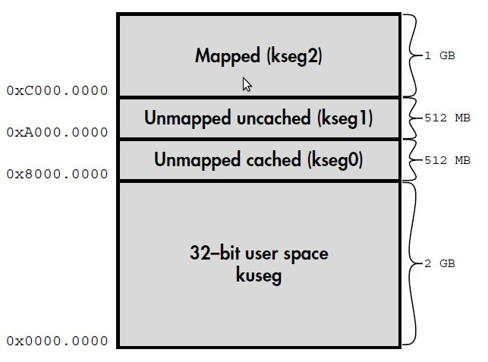
gxemul 中的启动流程
gxemul 仿真器支持直接加载elf 格式的内核
gxemul 已经提供了bootloader
启动流程被简化为加载内核到内存，之后跳转到内核的入口。
整个启动过程非常简单

Slide 8
代码导读
User Space(kuseg) 0x00000000~0x7FFFFFFF(2G)：
用户模式下可用，通过MMU 映射到实际的物理地址上。
Kernel Space Unmapped Cached(kseg0) 0x80000000~0x9FFFFFFF(512MB)：
只需要将地址的高3 位清零，就被转换为物理地址。一般情况下，都是通过cache 对这段区域的地址进行访问。
Kernel Space Unmapped Uncached(kseg1) 0xA0000000~0xBFFFFFFF(512MB)：
通过将高3 位清零的方法将地址映射为相应的物理地址，然后映射到物理内存中512MB 大小的低字段。
Kernel Space Mapped Cached(kseg2) 0xC0000000~0xFFFFFFFF(1GB)：
这段地址只能在内核态下使用并且需要MMU 的转换。

Slide 9
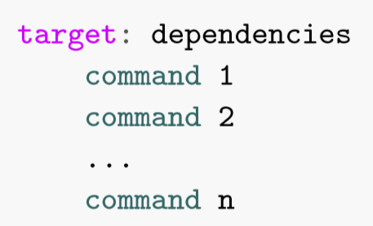
Makefile——内核代码的地图
make 工具一般用于 维护工程。
其中，target 是我们构建 (Build) 的目标，而 dependencies 是构建该目标所需的其 它文件或其他目标。

Slide 10
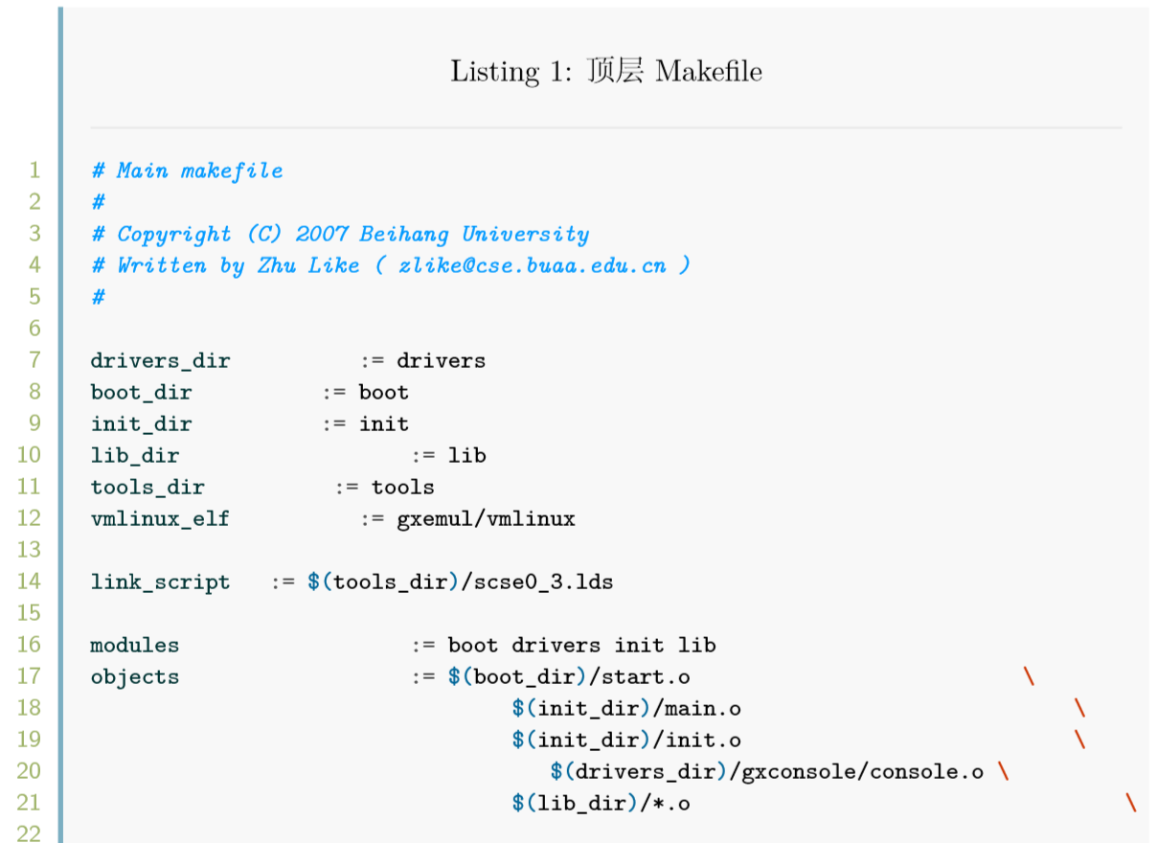
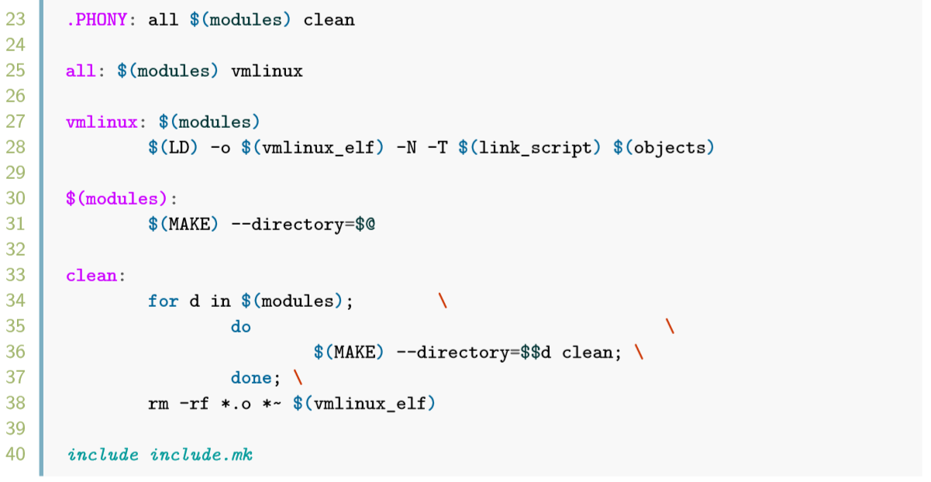
代码导读
Makefile
代码链接顺序
环境变量

Slide 11
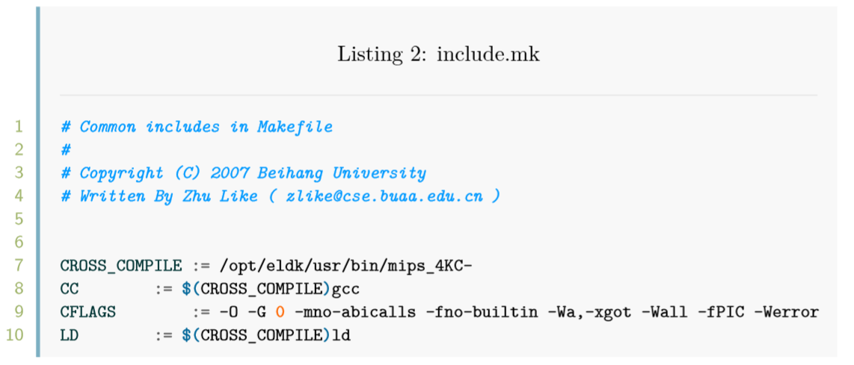
Exercise 1.1 修改交叉编译器的路径
阅读顶层Mackfile文件后，会发现还有几个关键的变量没有定义，即LD、MAKE 等出现在编译指令中的变量。观察其最后一行引用了include.mk文件，显然这些未定义的变量是被定义在了这个文件中，其文件内容如上图所示。
CROSS_COMPILE 变量是在定义编译和连接等指令的前缀，是交叉编译器的具体位置。但该路径是错误的，将其修改为正确路径，并执行 make 指令使其在 gxemul 目录下生成 vmlinux 的内核文件。

Slide 12
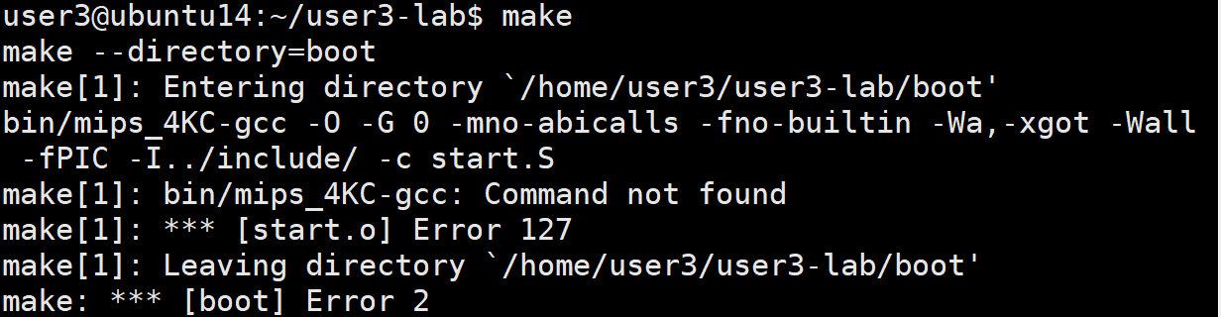
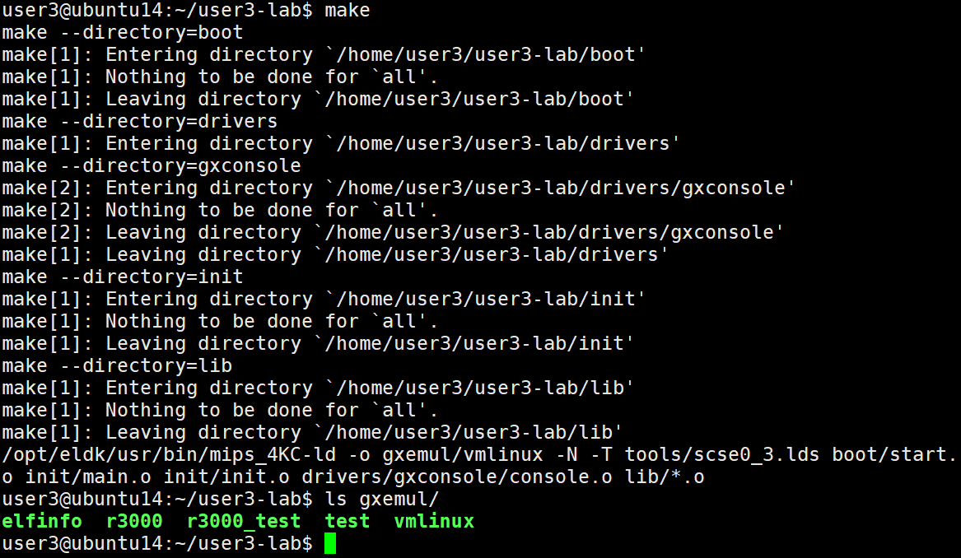
Exercise 1.1 修改交叉编译器的路径
Notes:
再次make进行编译，可以看到已成功编译出内核文件。但是如果直接用模拟器来运行内核文件，会出现错误

Slide 13
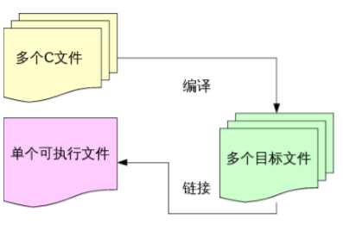
ELF——深入探究编译与链接
对于拥有多个 c 文件的工程来说，编译器会首先将所有的 c 文件以文件为单位，编 译成.o 文件。最后再将所有的.o 文件以及函数库连接在一起，形成最终的可执行文件，整个过程如右图所示。
在目标文件（也就是我们通过-c选项生成的.o文件）中，记录了代码各个段的具体信息。连接器通过这些信息来将目标文件链接到一起。而ELF(Executable and Linkable Format) 正是 Unix 上常用的一种目标文件格式。其实，不仅仅是目标文件，可执行文件也是使用 ELF 格式记录的。这一点通过 ELF 的全称也可以看出来。

Slide 14
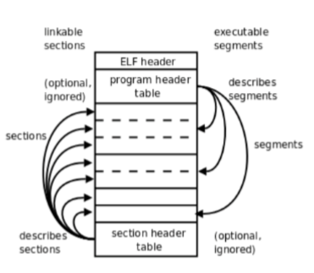
ELF——深入探究编译与链接
ELF文件大体结构如右图所示，其包括5个部分：
ELF Header
Program Header Table
Section Header Table
Segments
Sections
观察上图我们可以发现，Program Header Table 和 Section Header Table 指向 了同样的地方，这就说明两者所代表的内容是重合的，这意味着什么呢？意味着两者只 是同一个东西的不同视图！产生这种情况的原因在于 ELF 文件需要在两种场合使用：
组成可重定位文件，参与可执行文件和可共享文件的链接
组成可执行文件或者可共享文件，在运行时为加载器提供信息。

Slide 15
Exercise 1.2 解析ELF文件
了解ELF文件大体结构之后，阅读一个简易的对 32bitELF 文件 (little endian) 的解析程序
完成部分代码以了解 ELF 文件各个部分的详细结构。
阅读./readelf 文件夹中 kerelf.h、readelf.c 以及 main.c 三个文件中的 代码，并完成 readelf.c 中缺少的代码
readelf 函数需要输出 elf 文件的所有 section header 的序号和地址信息，对每个 section header，输出格式为:”%d:0x%x\n”，两个标识符分别代表序号和地址。

Slide 16
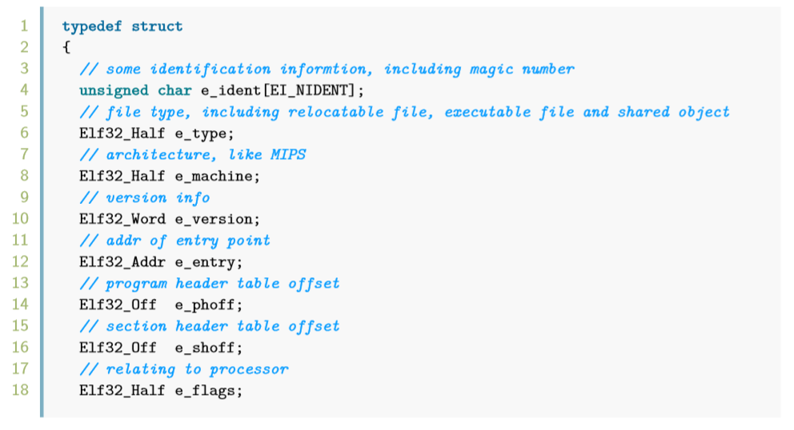
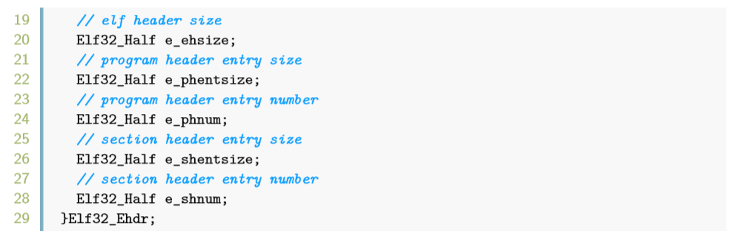

Slide 17
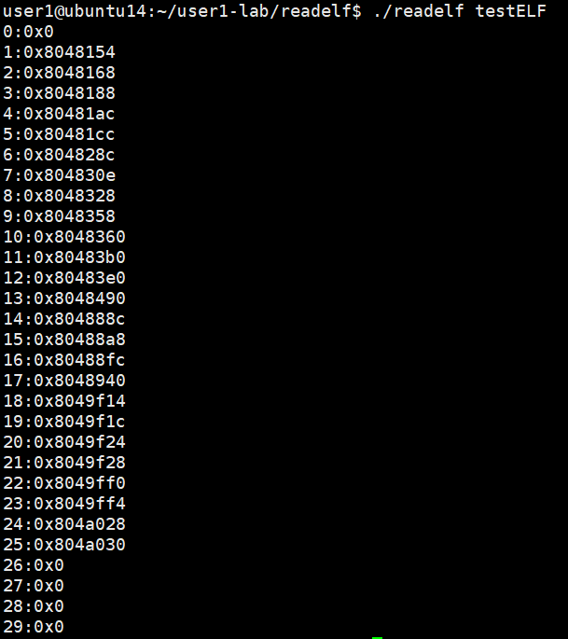
Notes:
至此lab1实验内容全部完成,下面将代码提交至远端仓库进行评测

Slide 18
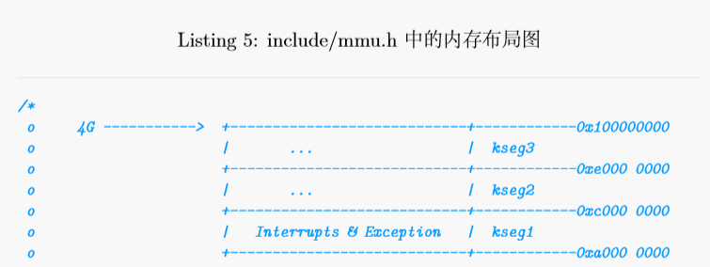
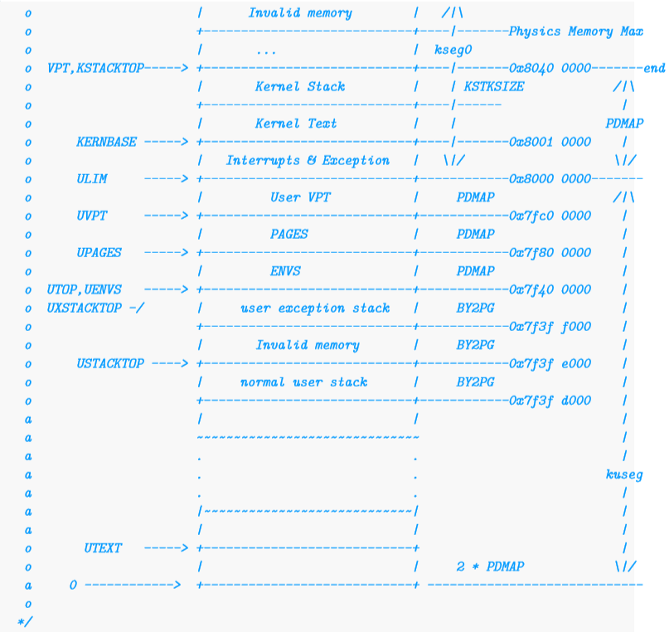
MIPS 内存布局——寻找内核的正确位置

Slide 19
Linker Script——控制加载地址
在链接过程中，目标文件 被看成 section 的集合，并使用 section header table 来描述各个 section 的组织。section 记录了在连接过程中所需要的必要信息。其中最为重要的三个段为.text、 .data、.bss。这三种段的意义是必须要掌握的：
.text 保存可执行文件的操作指令。
.data 保存已初始化的全局变量和静态变量。
.bss 保存未初始化的全局变量和静态变量。

Slide 20
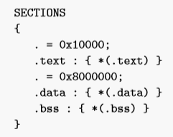
Linker Script——控制加载地址
(https://www.sourceware.org/binutils/docs/ld/Simple-Example. html#Simple-Example) 该例子的完整代码如下所示：
在第三行的“.”是一个特殊符号，用来做定位计数器，它根据输出段的大小增长。 在 SECTIONS 命令开始的时候，它的值为 0。通过设置“.”即可设置接下来的 section 的其实地址。“*”是一个通配符，匹配所有的相应的段。例如“.bss:{*(.bss)}”表示将 所有输入文件中的.bss 段（右边的.bss）都放到输出的.bss 段（左边的.bss）中。

Slide 21
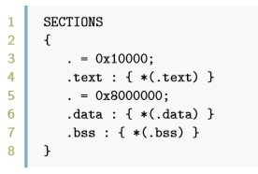
Exercise 1.3 调整内核到正确位置
控制连接器的连接过程让内核被加载到该位置。
Linker Script 记录了各个 section 应该如何映射到 segment，以及各个 segment 应该被加载到的位置。在使用了我们自定义的Linker Script 后，生成的程序各个 section 的 位置就被调整到了我们所指定的地址上，其用例如右图所示。
理解并仿照用例，填写 tools/scse0_3.lds 中空缺的部分，将内核调整到正确的位置上。

Slide 22
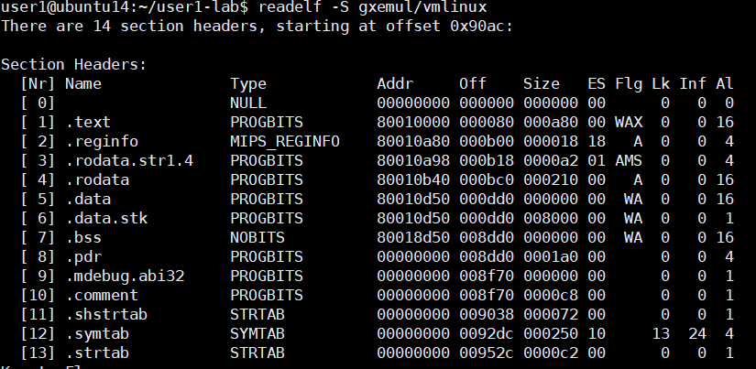
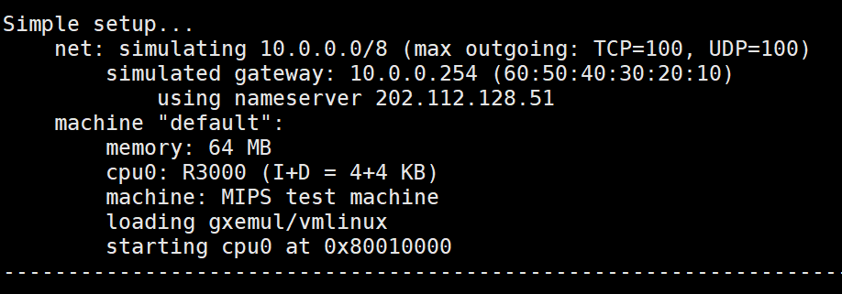
Exercise 1.3 调整内核到正确位置
Notes:
这时再查看内核文件的section地址就会发现已经符合内存布局的规定了

Slide 23
MIPS汇编与C语言
函数调用
压栈 (push) 和弹栈 (pop) 的操作
参 数存放在 a0-a3 寄存器、返回值会被保存在 v0-v1 寄存器
循环与判断
将循环等高级结构，用判断加跳转的方式替代。
判断和循环主要采用 slt、slti 判断两数间的 大小关系，再结合 b 类型指令根据对应条件跳转。以这些指令为突破口，我们就能大致 识别出循环结构、分支结构了。

Slide 24
Exercise 1.4 设置栈指针跳转到主函数
链接后的程序执行的第一条指令称为 entry point，在 Linker Script 中已经通过 ENTRY(_start) 指令来设置了程序入口：
_start函数。该入口函数定义在 boot/start.S 文件中，补全其空缺的部分。设置栈指针，跳转到 main 函数。
在调用 main 函数之前，我们需要将 sp 寄存器设置到内核栈空间的位置上。
设置完栈指针后， 具备了执行 C 语言代码的条件，因此接下来的工作就可以交给 C 代码来完成了。所以在 start.S 的最后，我们调用 C 代码的主函数，正式进入内核的 C 语言部分。
使用 gxemul–E testmips–C R3000–M 64 elf-file 运行 (其中 elf-file 是你编译生成的 vmlinux 文件的路径)。

Slide 25
Exercise 1.5 实现printf字符输出
Printf 函数全部由 C 语言的标准库提供，而 C 语言的标准库建立在操作系统基础之上，当我们开发操作系统的时候就失去了 C 语言标准库的支持。所以，要在内核中实现一个 printf 函数，需要用到的几乎所有功能性函数都需要我们自己来实现。
阅读下列三个文件中的代码：
lib/printf.c
lib/print.c
drivers/gxconsole/console.c
以及指导书中对于函数规格的说明，补全lib/print.c中lp_Print() 函数缺失的部分来实现字符输出。

Slide 26
Exercise 1.5 实现printf字符输出
阅读下列三个文件中的代码：
lib/printf.c
lib/print.c
drivers/gxconsole/console.c
以及指导书中对于函数规格的说明，补全lib/print.c中lp_Print() 函数缺失的部分来实现字符输出。
Notes:
这一部分首先要阅读三个有关文件的代码，然后对照知道书中的printf函数规格说明补全lp_Print()函数

Slide 27
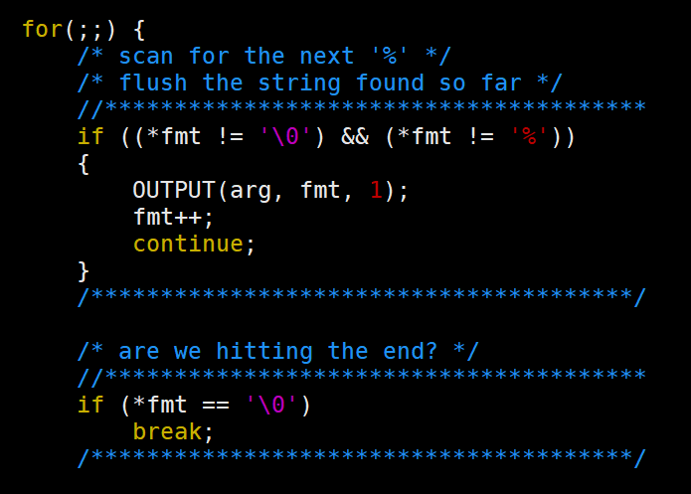
Exercise 1.5 实现printf字符输出
Notes:
打开lp_Print()函数可以看到有注释提示，按照注释提示步骤，首先识别字符若不是\0和%则直接输出并循环继续，若是\0则说明已经到达字符串结尾，所以跳出循环。至此只有当当前字符为%时才会继续进行

Slide 28
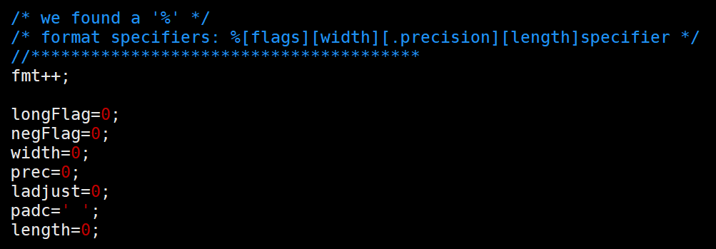
Exercise 1.5 实现printf字符输出
Notes:
然后我们需要让字符指针+1，跳过%，并将后面会用到的变量初始化为默认值，然后我们需要看一下指导书中介绍的格式符的原型，

Slide 29
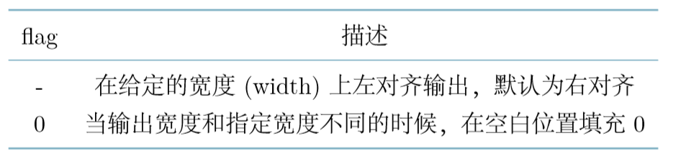
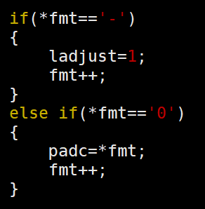
Exercise 1.5 实现printf字符输出
格式符的原型为：
%[flags][width][.precision][length]specifier
Notes:
首先是flags，左对齐用ladjust=1表示，padc表示空白填充的字符，分别对两种情况进行判断即可

Slide 30
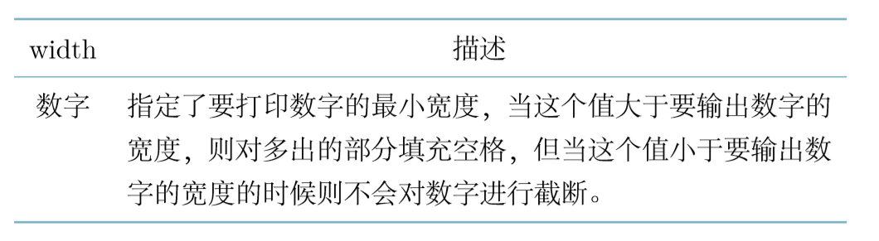
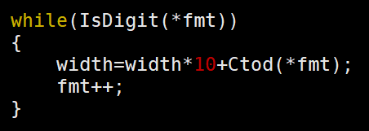
Exercise 1.5 实现printf字符输出
格式符的原型为：
%[flags][width][.precision][length]specifier
Notes:
其次是宽度，这部分需要按字符读取数字并转换成整型数字

Slide 31
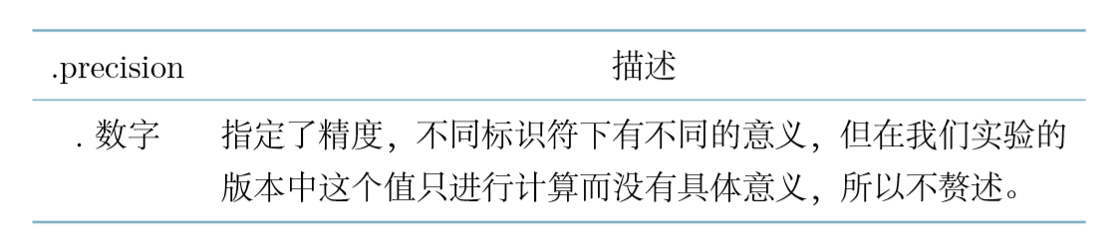
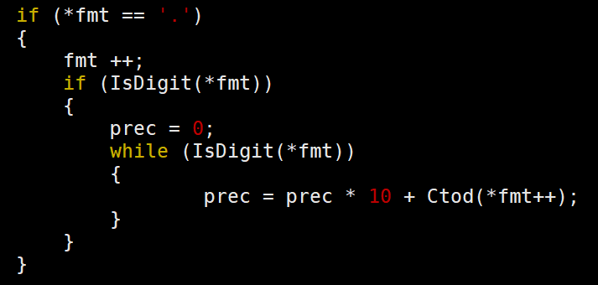
Exercise 1.5 实现printf字符输出
Notes:
然后是精度，需要先识别 点 ，然后同样是将精度按字符读取转化为整型数字

Slide 32
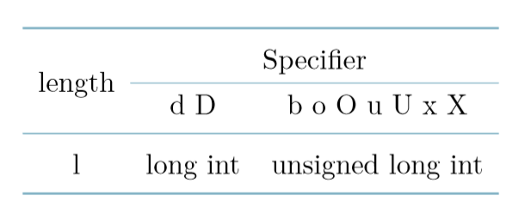
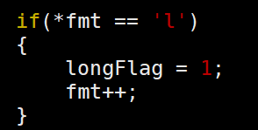
Exercise 1.5 实现printf字符输出
格式符的原型为：
%[flags][width][.precision][length]specifier
Notes:
之后是长度，可以使用 length 来修改数据类型的长度，在 C 中我们可以使用 l、ll、h 等，但这里我们只使用 l，如果是l则标志位longFlag置为1

Slide 33
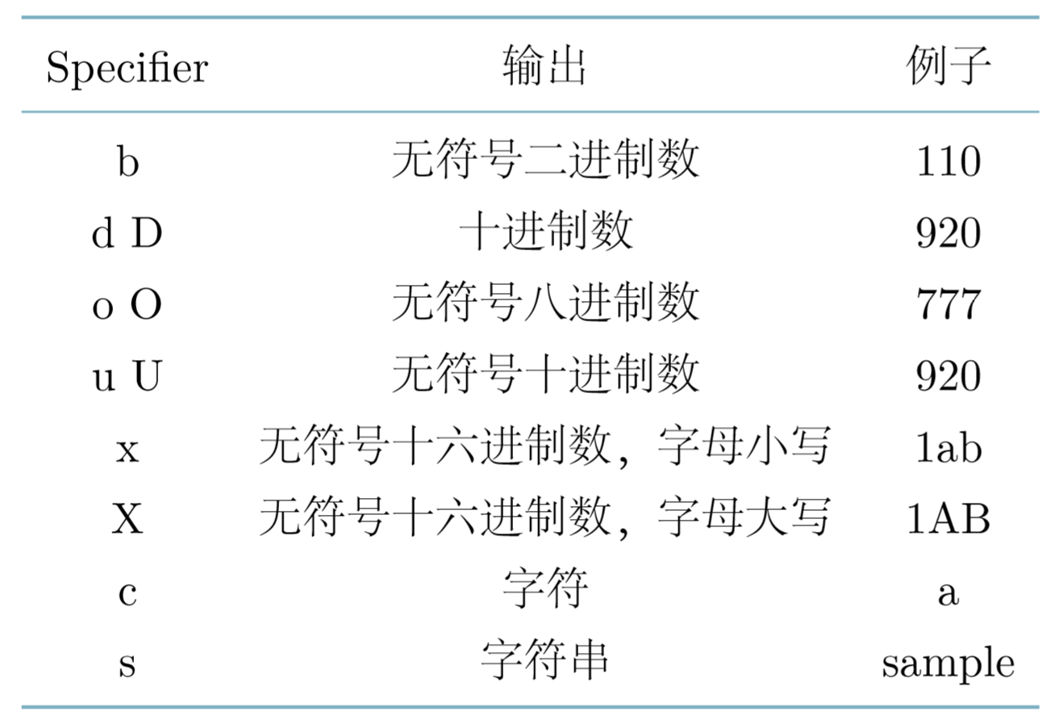
Exercise 1.5 实现printf字符输出
格式符的原型为：
%[flags][width][.precision][length]specifier
Notes:
最后是Specifier表示输出的类型，这部分不需要我们填写，至此print函数的填写已经完成，我们重新编译一下

Slide 34
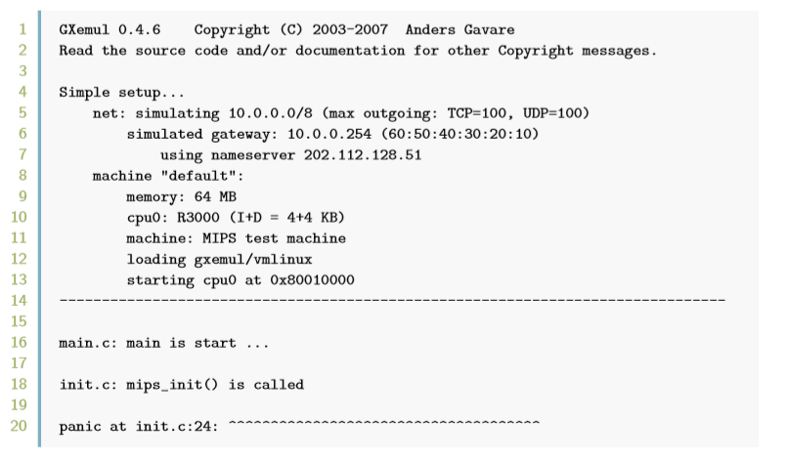
测试结果
如果你正确地实现了前面所要求的全部内容，你将在 gxemul 中观察到如下输出，这标志着你顺利完成了 lab1 实验。

Slide 35
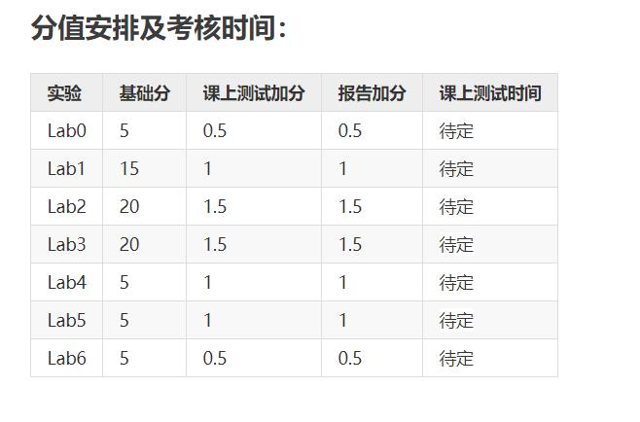
Lab1-extra
由于这学期情况特殊，我们将为lab1以后的每个实验增加一个附加任务，会在每个实验的第二周发布，在课下完成。
评分规则：
lab1课下实验满分仍是100分，学生做了60分就可以获得lab2的分支，继续往下做。例如lab1课下实验得了100分，即获得下表中的15分基础分。
lab1-extra完成后，会得到课上测试附加分。例如，如果lab1-extra得了100分，即得到下表中的1分课上测试附加分。
回校后还会组织课上测试，需要通过lab1课上测试，才能最终确认获得上述得分。

